Slide 1
Nabór do szkół ponadpodstawowych 2024
Centrum Edukacji i Kultury Urzędu Miasta Rybnika

Slide 2
aktualny nabór to 30% roku poprzedniego

Slide 3
Pod tymi adresami witryn internetowych znajdziecie informacje o wynikach rekrutacji w roku poprzednim:
rybnik-stat.edu.com.pl
powiatwodzislawski-stat.edu.com.pl
zory-stat.edu.com.pl
powiatmikolowski-stat.edu.com.pl
jastrzebiezdroj-stat.edu.com.pl
powiatraciborski-stat.edu.com.pl
liczba miejsc w szkole, oddziale
liczba chętnych z pierwszej preferencji (liczba ta pokazuje faktyczne zainteresowanie daną klasą, kierunkiem),
liczba punktów ostatniego zakwalifikowanego (tzw. próg punktowy),
średnia liczby punktów osób przyjętych
liczba laureatów i finalistów olimpiad i konkursów punktowanych w procesie rekrutacji spośród przyjętych…

Slide 4
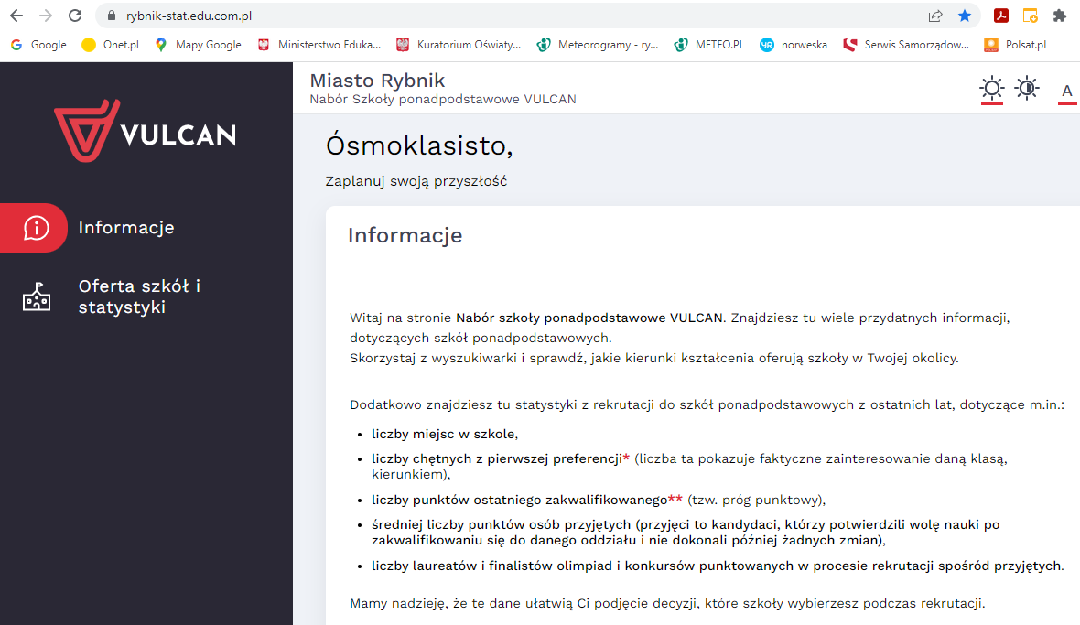

Slide 5
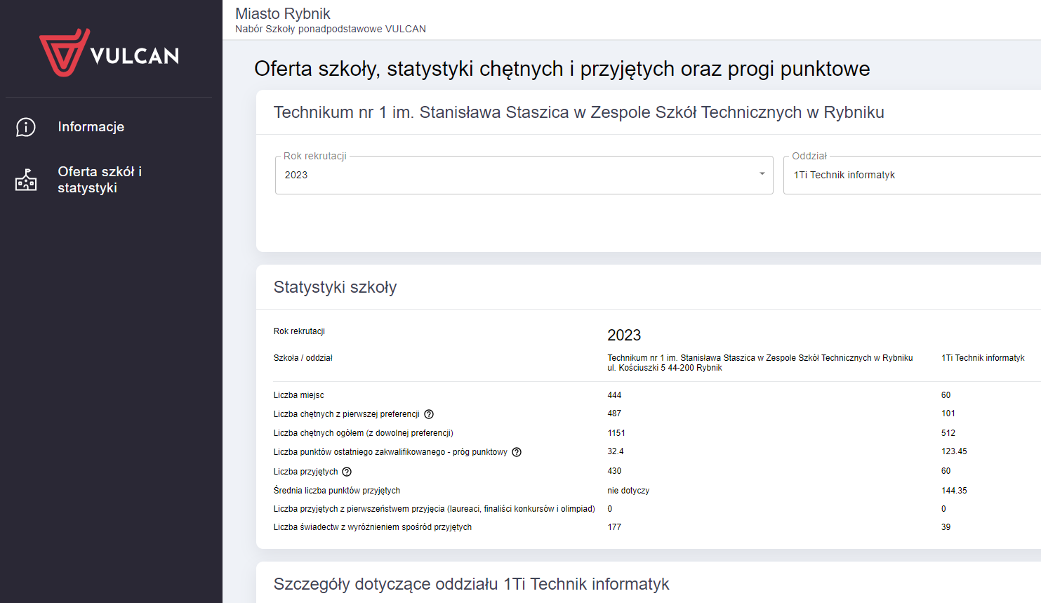
patrz na statystyki oddziału

Slide 6
Nabór elektroniczny
Jasne reguły gry – nie ma szarej strefy!
Dostęp do pełnej oferty całego województwa
z jednego miejsca.
Kandydat zostaje zakwalifikowany tylko do jednego oddziału – nie ma blokowania miejsc.
Dotyczy to również szkół w sąsiednim mieście i szkół niepublicznych.

Slide 7
adres witryny naborowej:
https://slaskie.edu.com.pl
Dostępny informator dla kandydatów o wszystkich szkołach z terenu województwa śląskiego
zaktualizuj przeglądarkę!

Slide 8
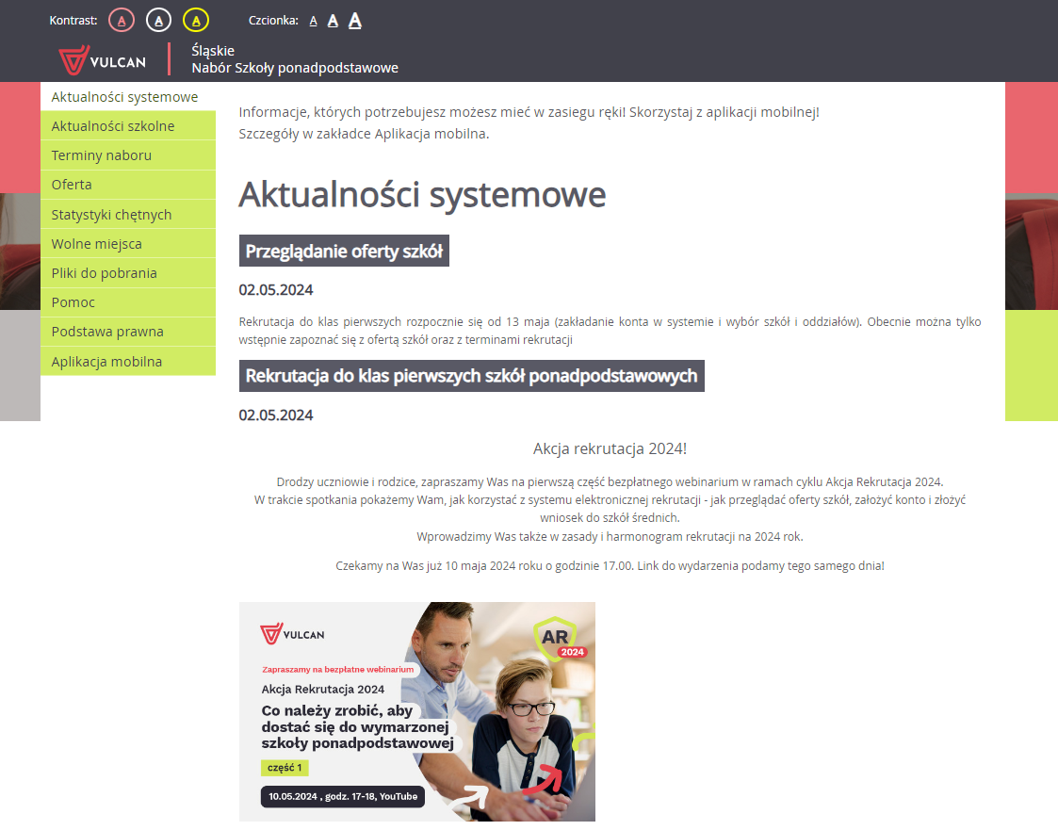

Slide 9
ETAP - wybór oddziałów i szkół
od 13 maja
kandydat loguje się do systemu naborowego

Slide 10
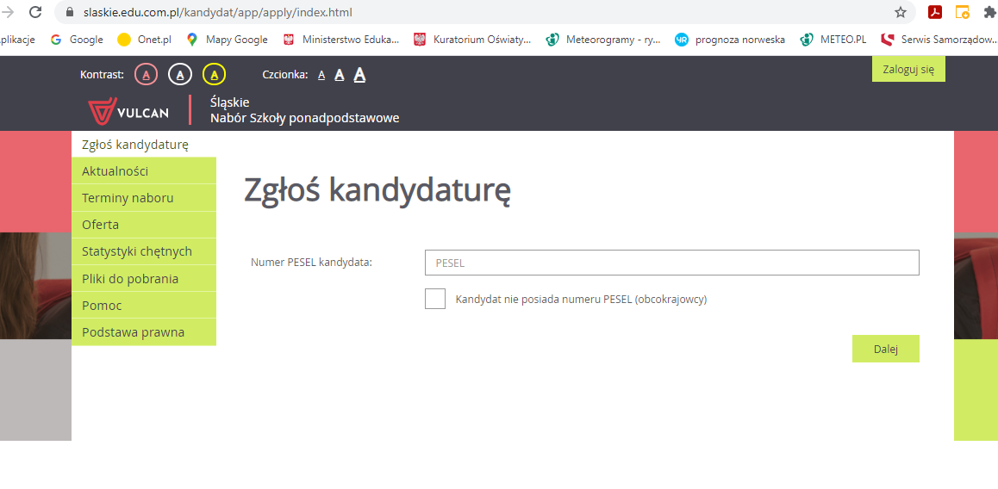

Slide 11
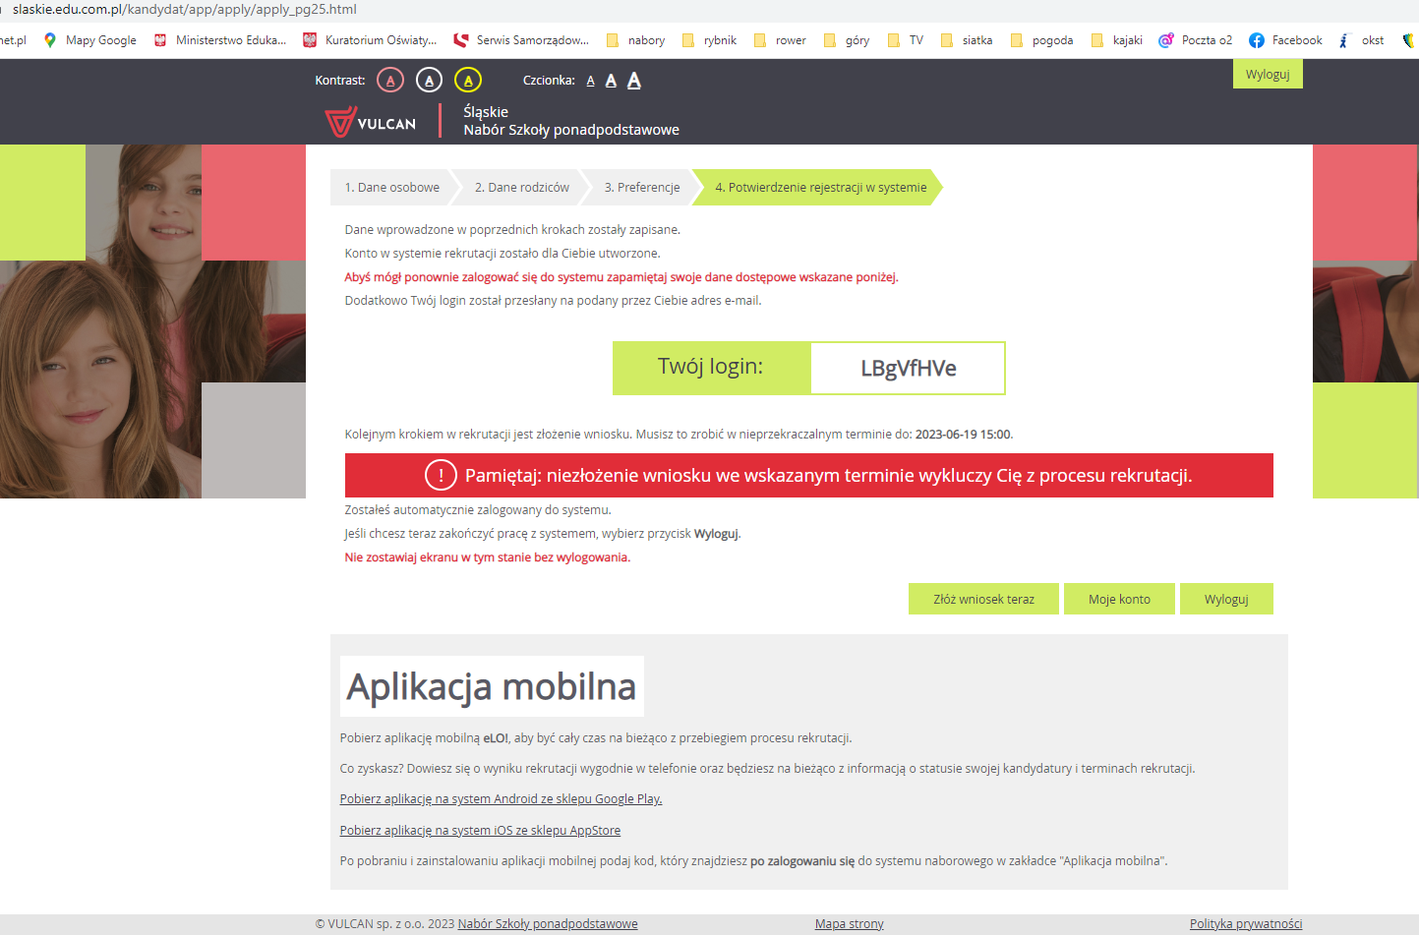

Slide 12
Należy koniecznie wybrać co najmniej trzy szkoły!
Zasada:
Pierwsza szkoła to szkoła marzeń.
Druga szkoła to szkoła racjonalna.
Trzecia szkoła to taka na wszelki wypadek.

Slide 13
Uwaga: ograniczenie wyboru do trzech szkół dotyczy jednego organu prowadzącego!
Zatem można wybrać np. trzy szkoły z Rybnika, trzy z Żor, trzy z Powiatu Wodzisławskiego, szkoły niepubliczne itd.

Slide 14
Z oferty wybranych szkół wybieramy maksymalnie dużą liczbę oddziałów!
Dziesięć czy dwanaście pozycji na liście preferencji, to wcale nie jest zbyt dużo…

Slide 15
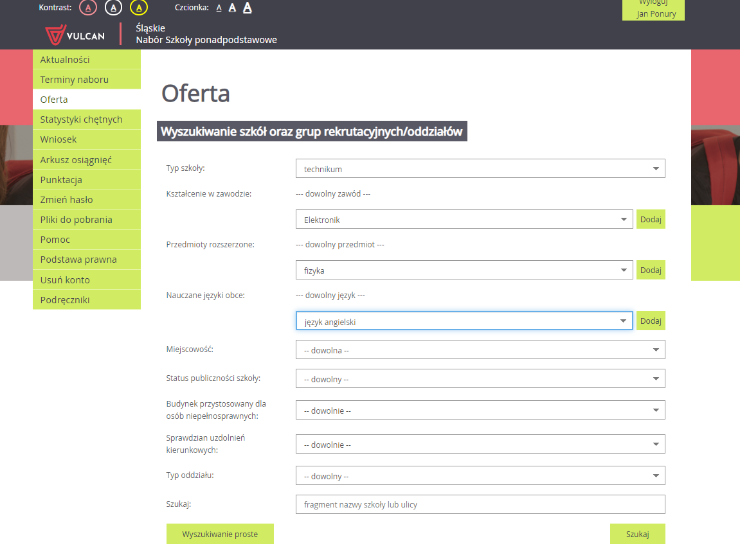
Wyszukiwanie zaawansowane

Slide 16
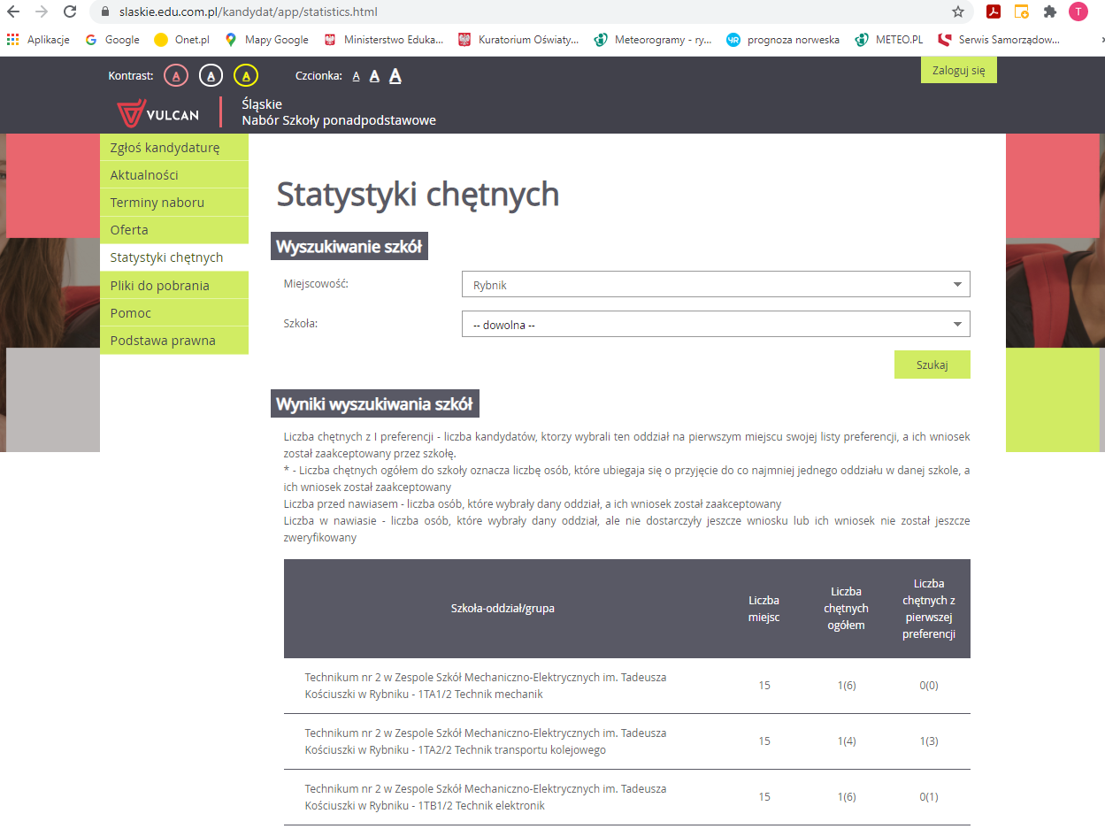

Slide 17
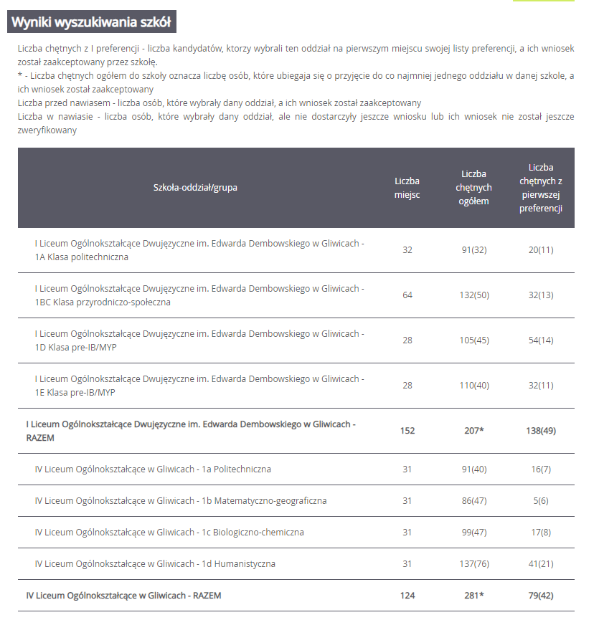
Tzw. ranking popularności…
152
138+49=187

Slide 18
Kolejność na liście preferencji jest rzeczą świętą.
Jest ona autonomiczną decyzją kandydata i nie może być zmieniona przez osoby trzecie ani też przez „system”.
Należy dobrze przemyśleć kolejność, gdyż z tej drogi nie ma już odwrotu…
Jeżeli kandydat zostanie zakwalifikowany do jakiegoś oddziału to oznacza, że oddziały powyżej były dla niego niedostępne, a oddziały poniżej nie są brane pod uwagę!

Slide 19
Przykładowe listy preferencji kandydata do technikum
Wersja
najważniejsza jest szkoła
Wersja
najważniejszy jest zawód

Slide 20
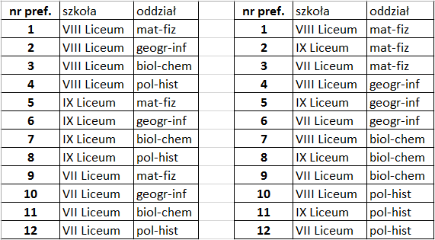
Przykładowe listy preferencji kandydata do liceum
Wersja
najważniejsza jest szkoła
Wersja
najważniejsza jest klasa

Slide 21
Laureat lub finalista ogólnopolskiej olimpiady przedmiotowej oraz laureat konkursu przedmiotowego o zasięgu wojewódzkim, jest przyjmowany w pierwszej kolejności do publicznej szkoły ponadpodstawowej .
Finaliście konkursu lub kilku konkursów przedmiotowych o zasięgu
wojewódzkim, przyznaje się odpowiednio 7 lub 10 punktów.
W przypadku uczniów ubiegających się o przyjęcie do szkoły, w której
realizowany program wymaga indywidualnych predyspozycji kandydatów, należy pamiętać o konieczności przystąpieniu do prób sprawności fizycznej/sprawdzianu kompetencji językowych.

Slide 22
Wydział Edukacji Urzędu Miasta Rybnika

Slide 23
ETAP - składanie podań do
klas dwujęzycznych i sportowych
do dnia 29 maja (do godz. 15.00)
Jeżeli kandydat na swojej liście preferencji (nawet na ostatnim miejscu) wskazał oddział dwujęzyczny, przygotowania wojskowego, sportowy, mistrzostwa sportowego, dostarcza podanie do szkoły pierwszego wyboru w terminie do 29 maja

Slide 24
Obowiązują sprawdziany umiejętności kierunkowych:
Jeżeli kandydat wskazał taki specyficzny oddział na swojej liście preferencji (nawet na ostatnim miejscu), to musi stawić się na ww. sprawdzianie we wskazanym przez szkołę terminie (od 3 do 10 czerwca),
gdyż w innym przypadku ten oddział automatycznie wypadnie z jego listy preferencji.

Slide 25
Do klas dwujęzycznych w rybnickich szkołach obowiązuje sprawdzian kompetencji językowych, który odbędzie się
3 czerwca 2024 r. o godzinie 14.00

Slide 26
ETAP - składanie podań wraz z dokumentami do szkoły pierwszego wyboru
do dnia 17 czerwca (do godz. 15.00)
Kandydat dostarcza podanie tylko do szkoły pierwszego wyboru - pierwszej z listy preferencji. W szkole podanie zostanie zweryfikowane pod względem zgodności z danymi w systemie.

Slide 27
ETAP - Uzupełnienie wniosku o przyjęcie do szkoły ponadpodstawowej
od 21 czerwca do 5 lipca (do godz. 15.00)
Kandydaci wpisują w systemie naborowym swoje oceny i osiągnięcia zgodne z wpisami na świadectwie.
Następnie dostarczają do szkoły pierwszego wyboru kopię świadectwa ukończenia szkoły oraz kopię zaświadczenia o wynikach egzaminu ósmoklasisty.
W tym terminie można będzie również dokonać zmiany listy wybranych szkół – listy preferencji.

Slide 28
Kiedy potrzebna jest druga kopia świadectwa ukończenia szkoły oraz druga kopia zaświadczenia o wynikach egzaminu ósmoklasisty?
Tylko jeżeli uczeń ma zamiar kandydować również do szkoły w innym województwie (czyli poza naszym śląskim systemem naborowym).

Slide 29
Dlaczego na tym etapie kandydaci posługują się kopiami świadectwa ukończenia szkoły i zaświadczenia o wynikach egzaminu ósmoklasisty?
Ponieważ ww. dokumenty (kopie) składa się w szkole pierwszego wyboru a nie ma gwarancji, że to do tej szkoły uczeń zostanie zakwalifikowany.
Oryginały świadectwa ukończenia szkoły i zaświadczenia o wynikach egzaminu ósmoklasisty będą służyły do potwierdzenia woli przyjęcia, czyli zostaną dostarczone do szkoły do której kandydat został zakwalifikowany.
Szkoła pierwszego wyboru musi przez rok przechowywać dokumenty naborowe (kandydatów którzy nie zostali do tej szkoły zakwalifikowani) więc nie może wydać ani przekazać do innej szkoły żadnych dokumentów.

Slide 30
W przypadku, gdy uczeń Branżowej Szkoły I Stopnia będzie pracownikiem młodocianym, do podania należy dołączyć umowę o pracę w celu przygotowania zawodowego lub zaświadczenie od pracodawcy o zamiarze zawarcia takiej umowy z dniem 1 września 2024 r.
Młodocianym w rozumieniu kodeksu pracy jest osoba, która ukończyła 15 lat, a nie przekroczyła 18 lat. Osoba, która ukończyła ośmioletnią szkołą podstawową, niemająca 15 lat, może być zatrudniona na zasadach określonych dla młodocianych w roku kalendarzowym, w którym kończy 15 lat.
Osoba, która ukończyła 18 lat w trakcie nauki w ośmioletniej szkole podstawowej, może być zatrudniona na zasadach określonych dla młodocianych w roku kalendarzowym, w którym ukończyła tę szkołę.
Osoba, która ukończyła ośmioletnią szkołę podstawową, niemająca 15 lat, może być zatrudniona na zasadach określonych dla młodocianych po uzyskaniu pozytywnej opinii poradni psychologiczno-pedagogicznej.
(Ustawa z dnia 26 czerwca 1974r. Kodeks pracy Art. 190. i Art. 191.)

Slide 31
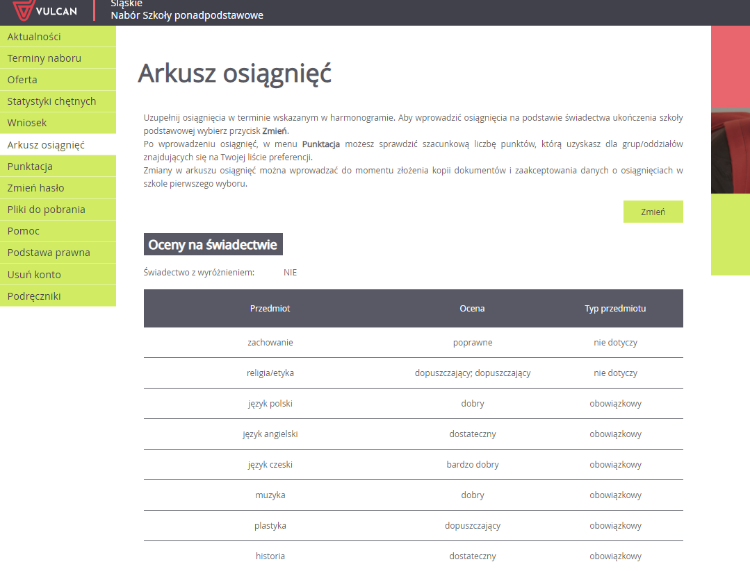

Slide 32
Podanie do publicznej wiadomości listy kandydatów zakwalifikowanych i kandydatów niezakwalifikowanych
12 lipca

Slide 33
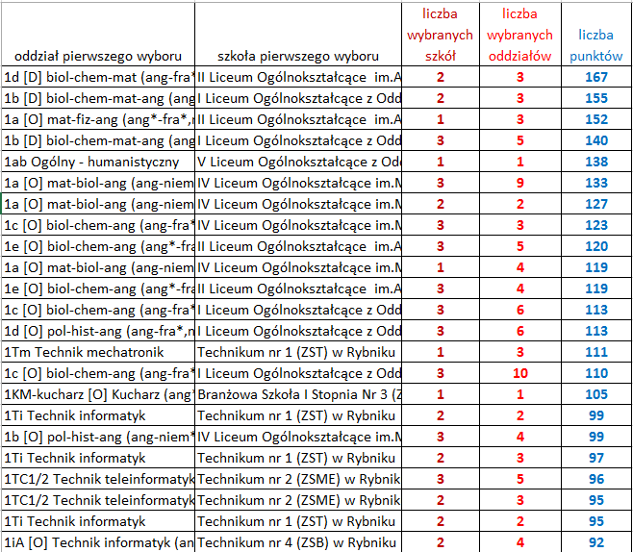
Przykładowe porażki…
Raport kandydaci -
Lista kandydatów niezakwalifikowanych do żadnego oddziału

Slide 34
ETAP - potwierdzanie woli podjęcia nauki
od 12 do 18 lipca (do godz. 15.00)
Potwierdzenie woli podjęcia nauki następuje poprzez przedłożenie oryginału świadectwa ukończenia szkoły i oryginału zaświadczenia o wynikach egzaminu zewnętrznego do szkoły, do której kandydat został zakwalifikowany. W przypadku szkoły prowadzącej kształcenie zawodowe – także zaświadczenia lekarskiego o braku przeciwwskazań zdrowotnych do podjęcia praktycznej nauki zawodu.

Slide 35
19 lipca
nastąpi ogłoszenie listy uczniów przyjętych do szkoły

Slide 36
Nie licz na nabór uzupełniający!
Od 22 do 25 lipca będzie prowadzona rekrutacja uzupełniająca.
Oferta nie będzie już taka bogata, gdyż wszystkie popularne szkoły będą zapełnione po pierwszym naborze…
Nabór uzupełniający nie będzie prowadzony w wersji elektronicznej, jedynie oferta (wolne miejsca) będą widoczne na stronie naborowej…

Slide 37
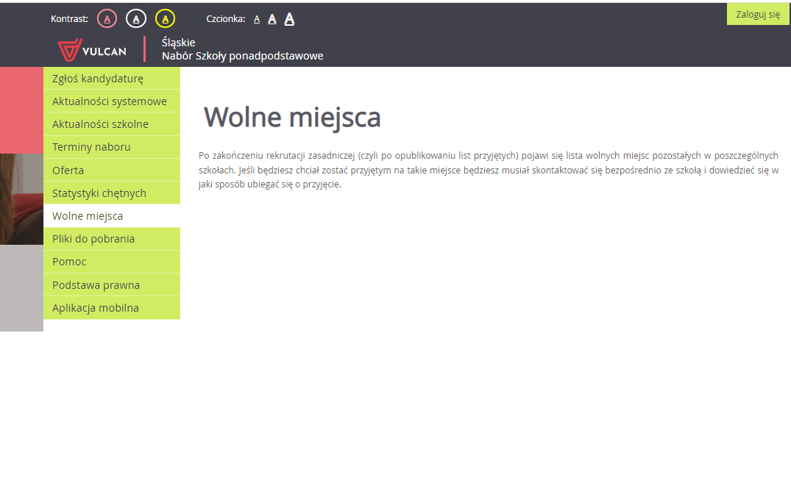

Slide 38
200 punktów do zdobycia:
W przypadku przeliczania na punkty wyników egzaminu ósmoklasisty, wynik przedstawiony w procentach z:
języka polskiego i matematyki - mnoży się przez 0,35;
języka obcego nowożytnego - mnoży się przez 0,3.
W przypadku przeliczania na punkty ocen z zajęć edukacyjnych, wymienionych na świadectwie ukończenia szkoły podstawowej, za oceny wyrażone w stopniu:
celującym - przyznaje się po 18 punktów;
bardzo dobrym - przyznaje się po 17 punktów;
dobrym - przyznaje się po 14 punktów;
dostatecznym - przyznaje się po 8 punktów;
dopuszczającym - przyznaje się po 2 punkty.
Za świadectwo ukończenia szkoły podstawowej z wyróżnieniem, przyznaje się 7 punktów.

Slide 39
ROZPORZĄDZENIE MINISTRA EDUKACJI I NAUKI z dnia 18 listopada 2022 r.
w sprawie przeprowadzania postępowania rekrutacyjnego oraz postępowania uzupełniającego do publicznych przedszkoli, szkół…
3) uzyskanie w zawodach wiedzy będących konkursem o zasięgu wojewódzkim organizowanym przez kuratora oświaty:
dwóch lub więcej tytułów finalisty konkursu przedmiotowego – przyznaje się 10 punktów,
dwóch lub więcej tytułów laureata konkursu tematycznego lub interdyscyplinarnego – przyznaje się 7 punktów,
dwóch lub więcej tytułów finalisty konkursu tematycznego lub interdyscyplinarnego – przyznaje się 5 punktów,
tytułu finalisty konkursu przedmiotowego – przyznaje się 7 punktów,
tytułu laureata konkursu tematycznego albo interdyscyplinarnego – przyznaje się 5 punktów,
tytułu finalisty konkursu tematycznego albo interdyscyplinarnego – przyznaje się 3 punkty;

Slide 40
Uzyskanie wysokiego miejsca nagrodzonego lub uhonorowanego zwycięskim tytułem w zawodach wiedzy innych niż wymienione powyżej, artystycznych i sportowych, organizowanych przez kuratora oświaty lub inne podmioty działające na terenie szkoły, na szczeblu:
międzynarodowym – przyznaje się 4 punkty, miejsce 1 - 8
krajowym – przyznaje się 3 punkty, miejsce 1- 6
wojewódzkim – przyznaje się 2 punkty, miejsce 1 - 3
powiatowym – przyznaje się 1 punkt, miejsce 1- 3
W przypadku gdy kandydat ma więcej niż jedno szczególne osiągnięcie z takich
samych zawodów wiedzy, artystycznych i sportowych, o których mowa w ust.
1, na tym samym szczeblu oraz z tego samego zakresu, o którym mowa w ust.
1, wymienione na świadectwie ukończenia szkoły podstawowej, przyznaje się
jednorazowo punkty za najwyższe osiągnięcie tego ucznia uzyskane w tych
zawodach w dowolnej klasie szkoły podstawowej, z tym że maksymalna liczba punktów możliwych do przyznania za wszystkie osiągnięcia wynosi 18 punktów.

Slide 41
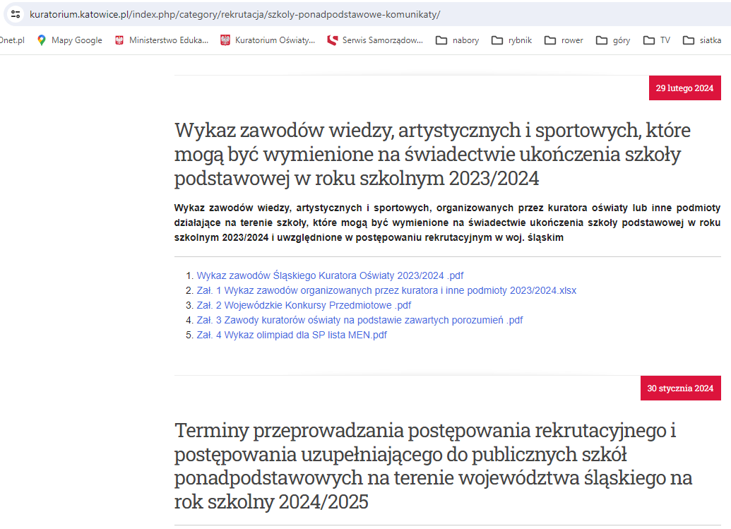
na stronie Kuratorium Oświaty z zakładce „Rekrutacja”
https://kuratorium.katowice.pl

Slide 42
W przypadku przeliczania na punkty kryterium za osiągnięcia w zakresie aktywności społecznej, w tym na rzecz środowiska szkolnego, w szczególności w formie wolontariatu, przyznaje się 3 punkty.
- Wolontariat – dobrowolna, bezpłatna, świadoma praca na rzecz innych osób lub całego społeczeństwa, wykraczająca poza związki rodzinno-koleżeńsko-przyjacielskie.
- Wolontariusz to osoba pracująca na zasadzie wolontariatu. Według ustawy o działalności pożytku publicznego i o wolontariacie wolontariuszem jest ten, kto dobrowolnie i świadomie oraz bez wynagrodzenia angażuje się w pracę na rzecz osób, organizacji pozarządowych, a także rozmaitych instytucji działających w różnych obszarach społecznych.

Slide 43
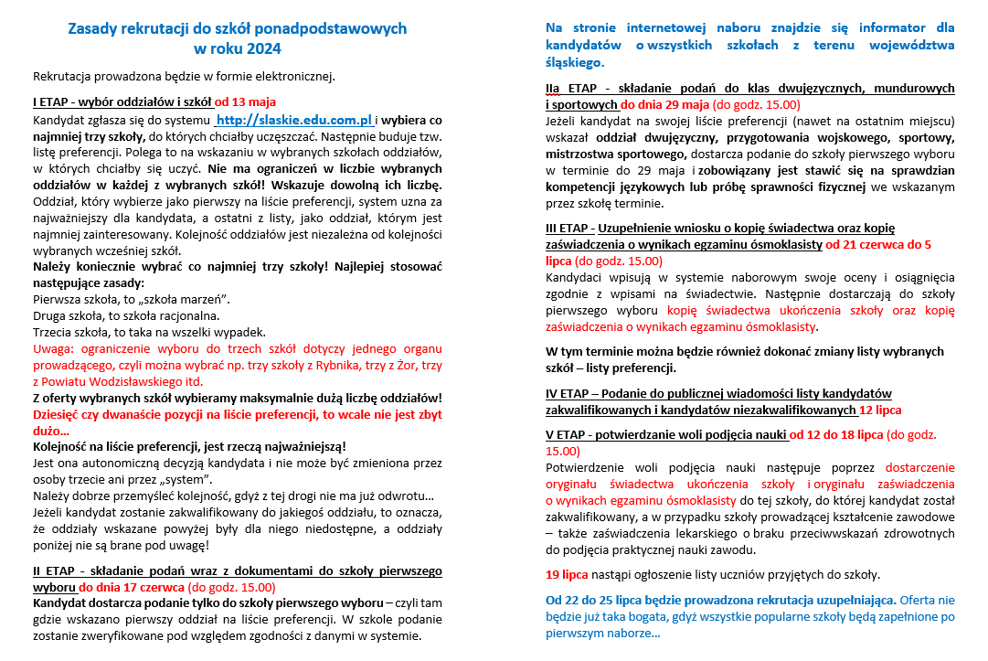

Slide 44
Szkolnictwo specjalne
Do szkoły specjalnej przyjmuje się uczniów na podstawie orzeczenia.
Nie stosuje się ogólnych zasad rekrutacji i szkoły te nie będą widoczne w elektronicznym systemie naboru.
Zespół Szkół nr 6 w Rybniku ul. Stanisława Małachowskiego 145
Branżowa Szkoła I Stopnia
Liceum Ogólnokształcące
Szkoła Specjalna Przysposabiająca do Pracy
W tym oddziały dla uczniów w normie intelektualnej posiadających orzeczenie o potrzebie kształcenia specjalnego.

Slide 45
życzę powodzenia…
Centrum Edukacji i Kultury
Urzędu Miasta Rybnika
edukacja@um.rybnik.pl
Tel. 32 4392132

